Slide 1
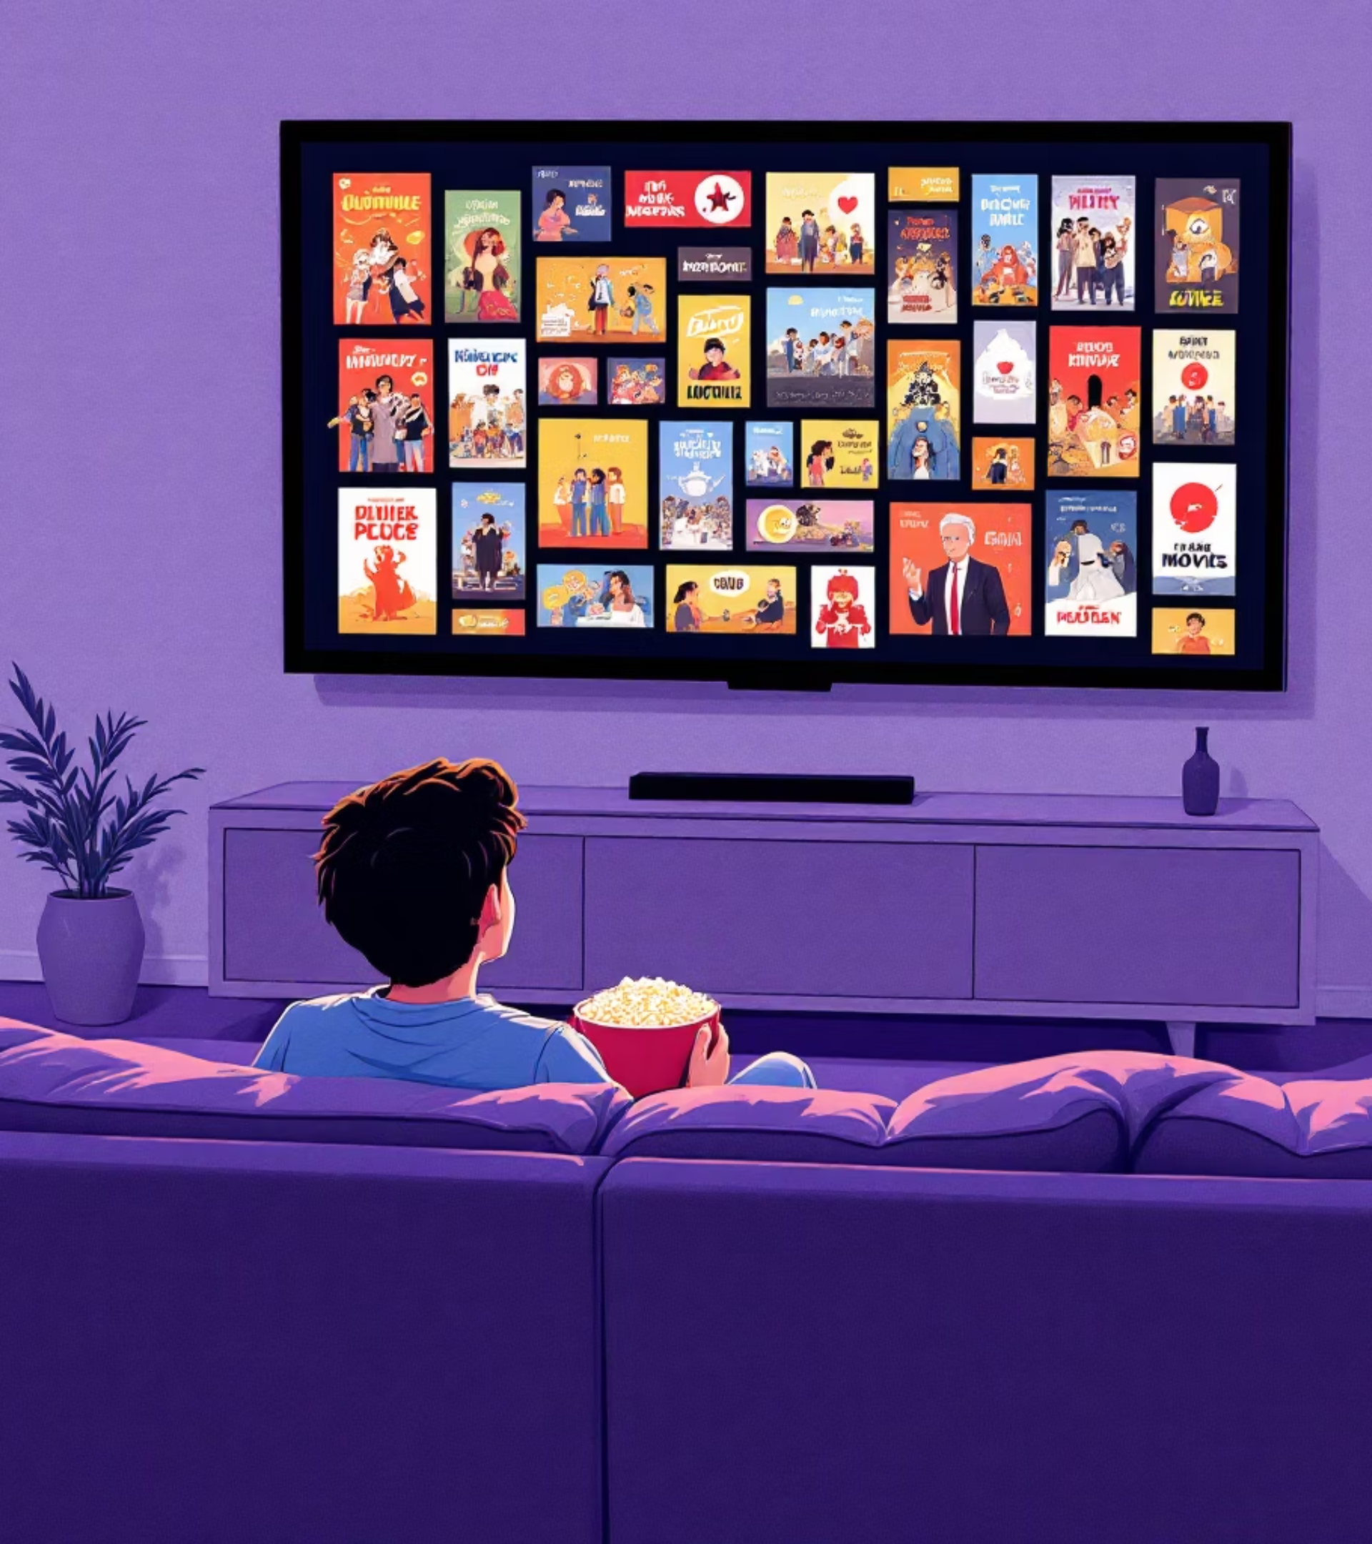

CineMatch Movie
Recommender
Agent de recommandation sémantique et génératif
Soutenance de projet IA — EFREI Paris
Mastère Data Engineering et IA · Année universitaire 2025–2027
CHUEMBOU ADRIEN
QUANG DAT

Slide 2

Problématique
Les moteurs de recommandation classiques reposent sur des filtres simples — genre, mots-clés, popularité — et restent aveugles aux nuances profondes qui définissent véritablement l'expérience cinématographique.
Approche classique
Approche sémantique
Filtres par genre et mots-clés
Matching par popularité ou notes
Ignore l'ambiance et le rythme narratif
Deux utilisateurs reçoivent les mêmes résultats pour la même requête
Compréhension du sens en langage naturel
Capture la tonalité émotionnelle et le style
Profil utilisateur unique et personnalisé
Explicabilité des recommandations proposées
Le vrai enjeu : comprendre le sens d'une demande, pas seulement ses mots-clés.

Slide 3

Objectifs du projet
CineMatch vise à combiner pertinence, personnalisation et explicabilité dans un système démontrable de bout en bout.
Comprendre l'utilisateur
1
Transformer une demande libre en langage naturel en profil sémantique exploitable.
Recommander avec précision
2
Retourner les 3 films les plus pertinents grâce à un scoring multi-axes pondéré.
Expliquer les choix
3
Fournir une explication claire et naturelle générée par IA pour chaque recommandation.
Interface fluide
4
Proposer une application simple, intuitive et entièrement démontrable en soutenance.

Slide 4





Architecture de la solution
Une architecture modulaire en quatre couches, pensée pour être claire, évolutive et maintenable. Chaque composant a un rôle délimité et communique via des interfaces standardisées.
Frontend
Backend
Next.js — formulaire de saisie, affichage des résultats et scores
FastAPI — API REST, authentification JWT, endpoints recommandations
Moteur sémantique
Couche générative
SBERT + similarité cosinus + scoring pondéré multi-axes
LLM (Ollama / Claude / Gemini) — enrichissement et explication
Architecture modulaire : chaque couche peut être remplacée ou améliorée indépendamment.

Slide 5



Pipeline : de la requête au Top-3
Chaque requête utilisateur déclenche un pipeline complet, de la saisie brute en langage naturel jusqu'à la livraison des recommandations expliquées.
Saisie
Encodage
Comparaison
Calcul
Top‑3
Ce pipeline garantit que chaque recommandation est ancrée dans la compréhension réelle de l'intention utilisateur, et non dans une simple correspondance de mots-clés.
Optimisation en temps réel : Le pipeline est conçu pour une latence minimale, offrant une expérience fluide typique des plateformes de streaming modernes.

Slide 6
Cœur technique : SBERT et scoring sémantique
SBERT transforme chaque texte — requête utilisateur ou description de film — en vecteur numérique dense. La similarité cosinus mesure ensuite la proximité géométrique entre ces vecteurs.
35%
Description
Le score final combine quatre dimensions sémantiques, auxquelles s'ajoute une légère composante de récence :
25%
Score = w_mood × mood + w_theme × theme + w_style × style + w_desc × description + w_recency × recency
Mood
Cette formule est mathématiquement interprétable et ajustable selon les préférences.
20%
Thème
15%
Style
5%
Récence

Slide 7
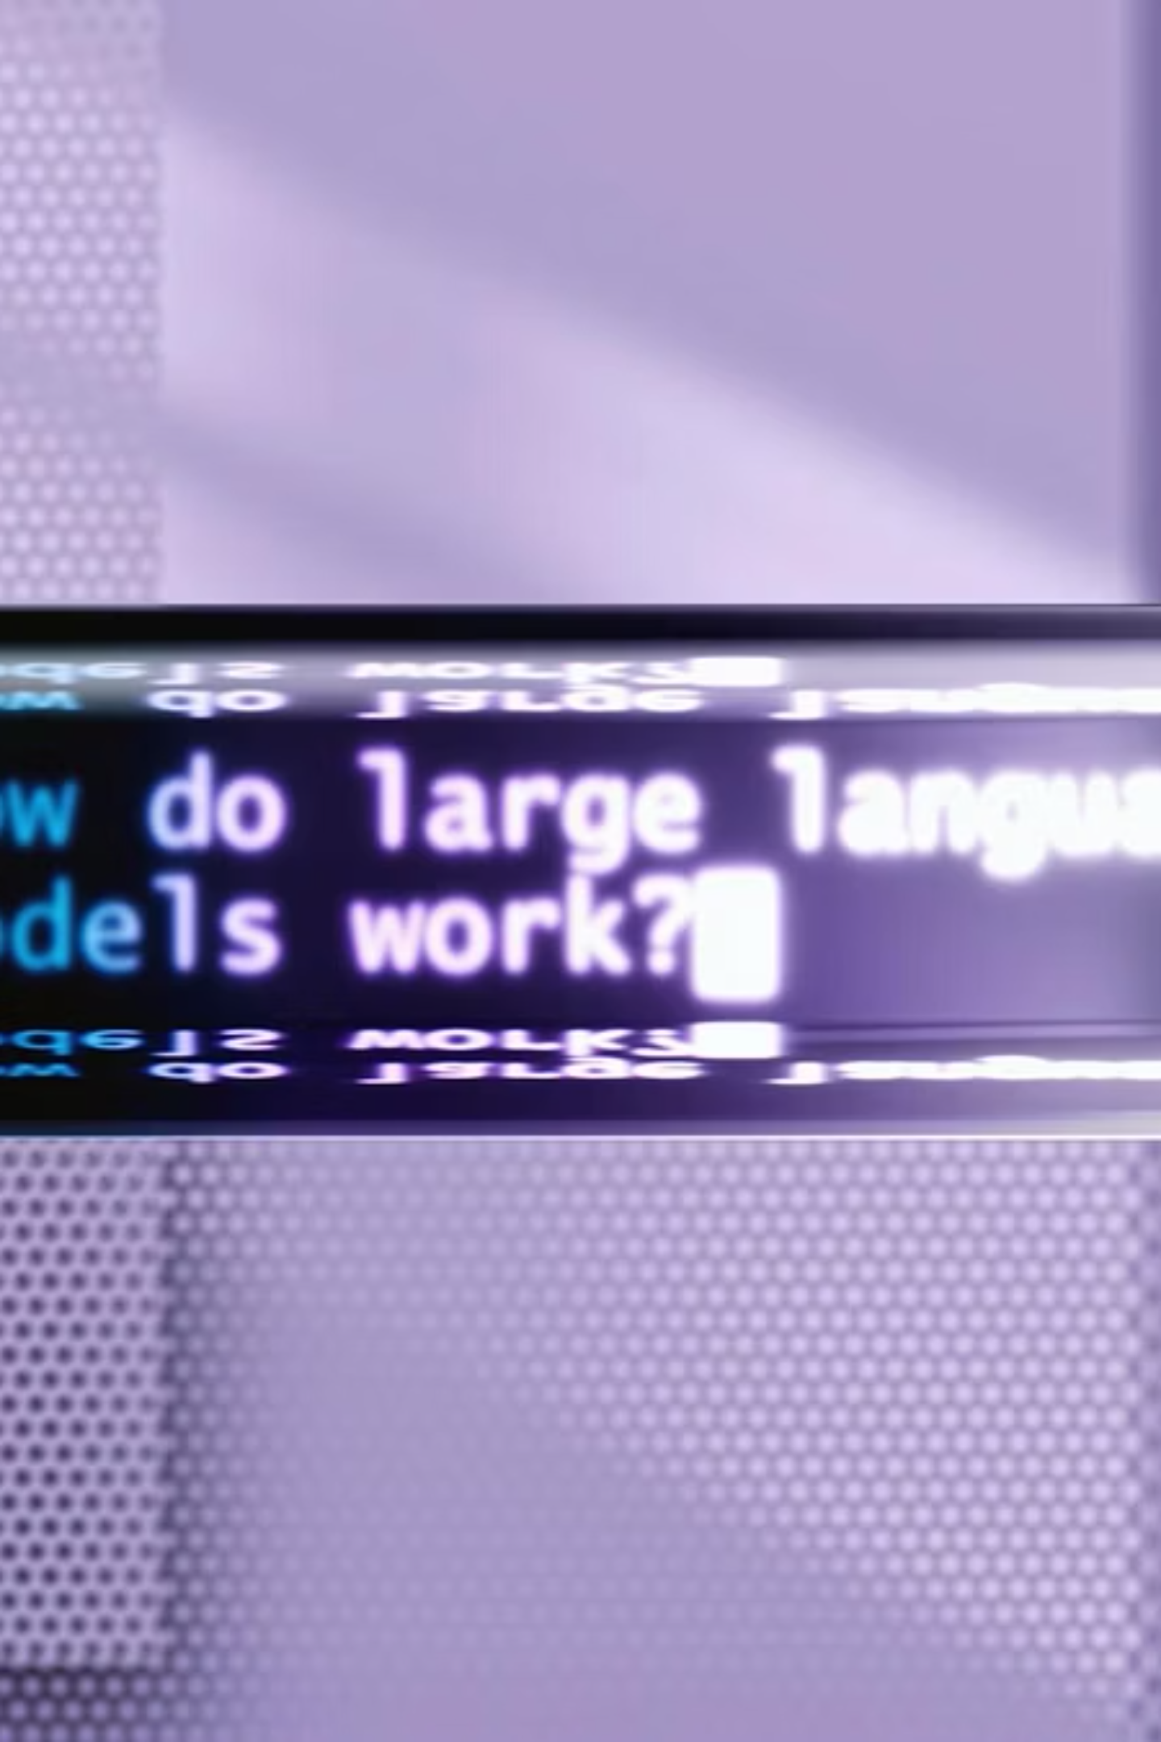
Rôle de l'IA générative
Le LLM intervient comme une couche d'enrichissement et d'explicabilité — il améliore la lisibilité sans jamais piloter le classement principal.
✦ Enrichissement
✦ Explicabilité
Reformule et enrichit les requêtes trop courtes ou vagues, comme "film triste", en profils sémantiques complets exploitables par SBERT.
Génère en langage naturel une explication personnalisée pour chaque film recommandé, compréhensible par l'utilisateur final.
✦ Non-décisionnel
Le LLM ne classe pas les films. Le scoring pondéré SBERT reste le cœur décisionnel, garant de la rigueur et de la reproductibilité.
Principe clé : GenAI = enrichissement + lisibilité. Le moteur sémantique = décision + rigueur.

Slide 8



Démonstration rapide
Exemple de requête réelle : "Je veux un thriller de science-fiction sombre, tendu, avec du mystère et une ambiance oppressante."
1 — Saisie des préférences
2 — Calcul du scoring
3 — Résultats + explication
L'utilisateur décrit librement son envie, sélectionne mood, genre et style via l'interface Next.js.
Le backend encode le profil, compare aux embeddings films et calcule les scores pondérés en temps réel.
Le Top-3 s'affiche avec les scores par axe et une explication IA naturelle pour chaque film proposé.
Flux de travail : Optimisation en temps réel pour une expérience utilisateur fluide et immersive.

Slide 9
Bilan critique
Un projet solide et démontrable aujourd'hui, avec une trajectoire claire d'amélioration continue.
💪 Forces
⚠ Limites
🚀 Perspectives
Personnalisation sémantique multi-axes
Explicabilité utilisateur intégrée
Application complète et fonctionnelle
Architecture modulaire et évolutive
Dataset statique, non mis à jour en temps réel
Évaluation utilisateur encore limitée
Latence LLM variable selon le fournisseur
Évaluation à plus grande échelle
Boucle de feedback utilisateur continu
Optimisation latence et coût LLM
Enrichissement dynamique du dataset

Slide 10

Conclusion
CineMatch démontre qu'il est possible de construire un moteur de recommandation qui comprend véritablement les intentions utilisateur, au-delà du simple filtrage par mots-clés.
Pertinence
Explicabilité
Un scoring sémantique multi-axes ancré dans SBERT et la similarité cosinus.
Des recommandations justifiées en langage naturel, compréhensibles par tous.
Évolution
Une architecture modulaire prête pour le feedback utilisateur et la montée en échelle.
Merci pour votre attention. Nous sommes disponibles pour répondre à vos questions.

